Slide 1


Yo Te Esperaba
Acoraide

Slide 2
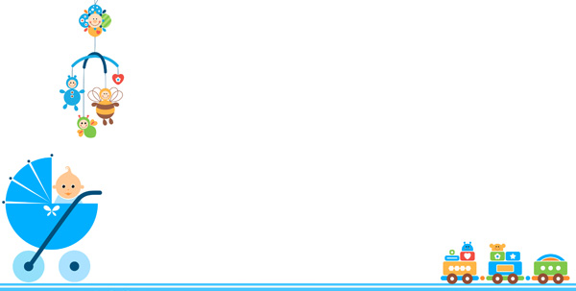
-2 Meses-
Cuando me entere que estabas dentro de mi, ya tenia dos meses de embarazo, y desde ese día tuve una mezcla de emociones.

Slide 3
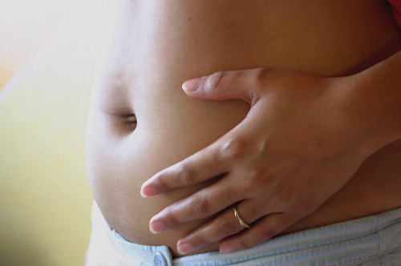
-2 Meses-

Slide 4
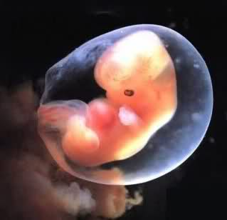
-2 Meses-

Slide 5
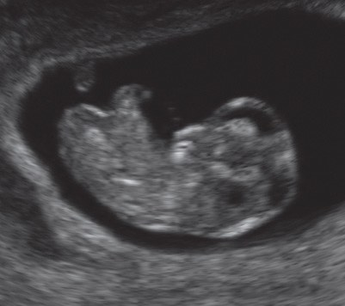
-2 Meses-

Slide 6
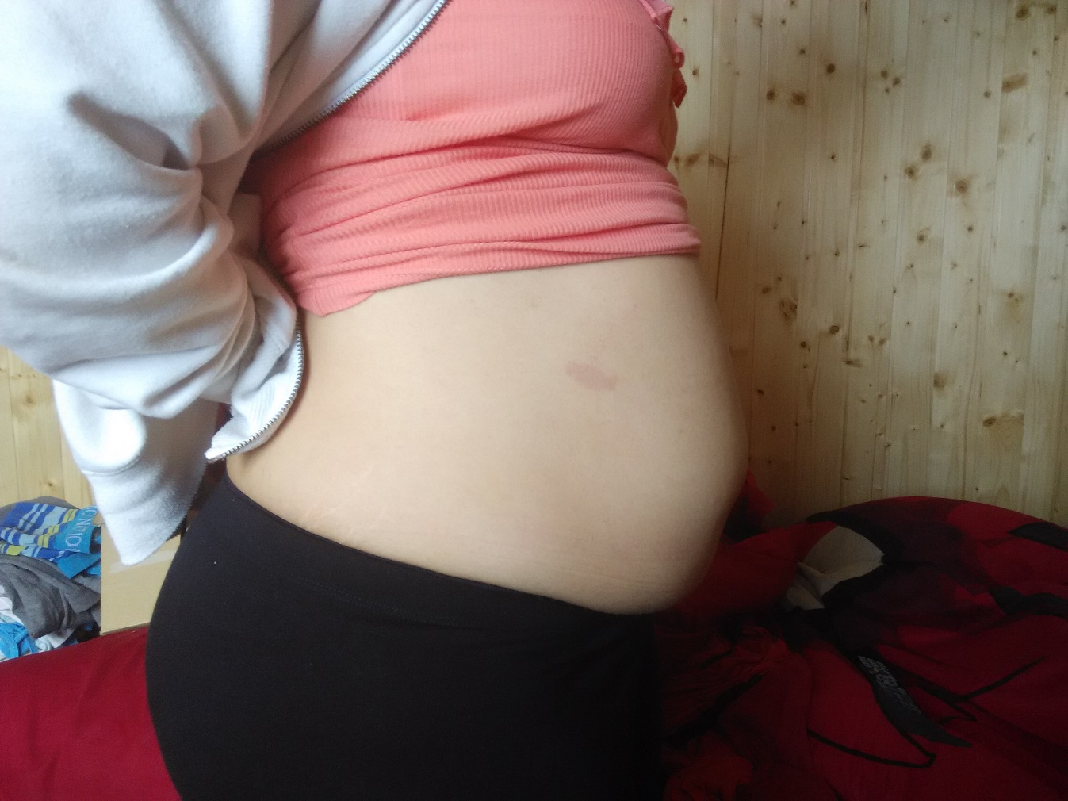
-2 Meses-

Slide 7
-3 Meses-
Ya ha pasado un mes desde que supe que estas dentro de mí, y me hice la primera ecografía.

Slide 8
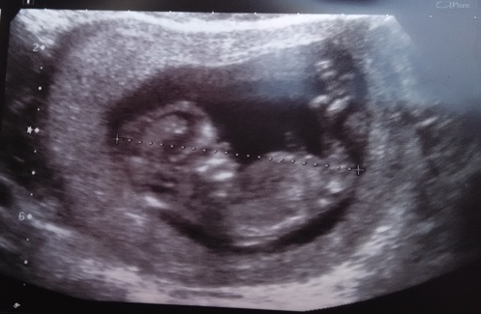
-3 Meses-

Slide 9
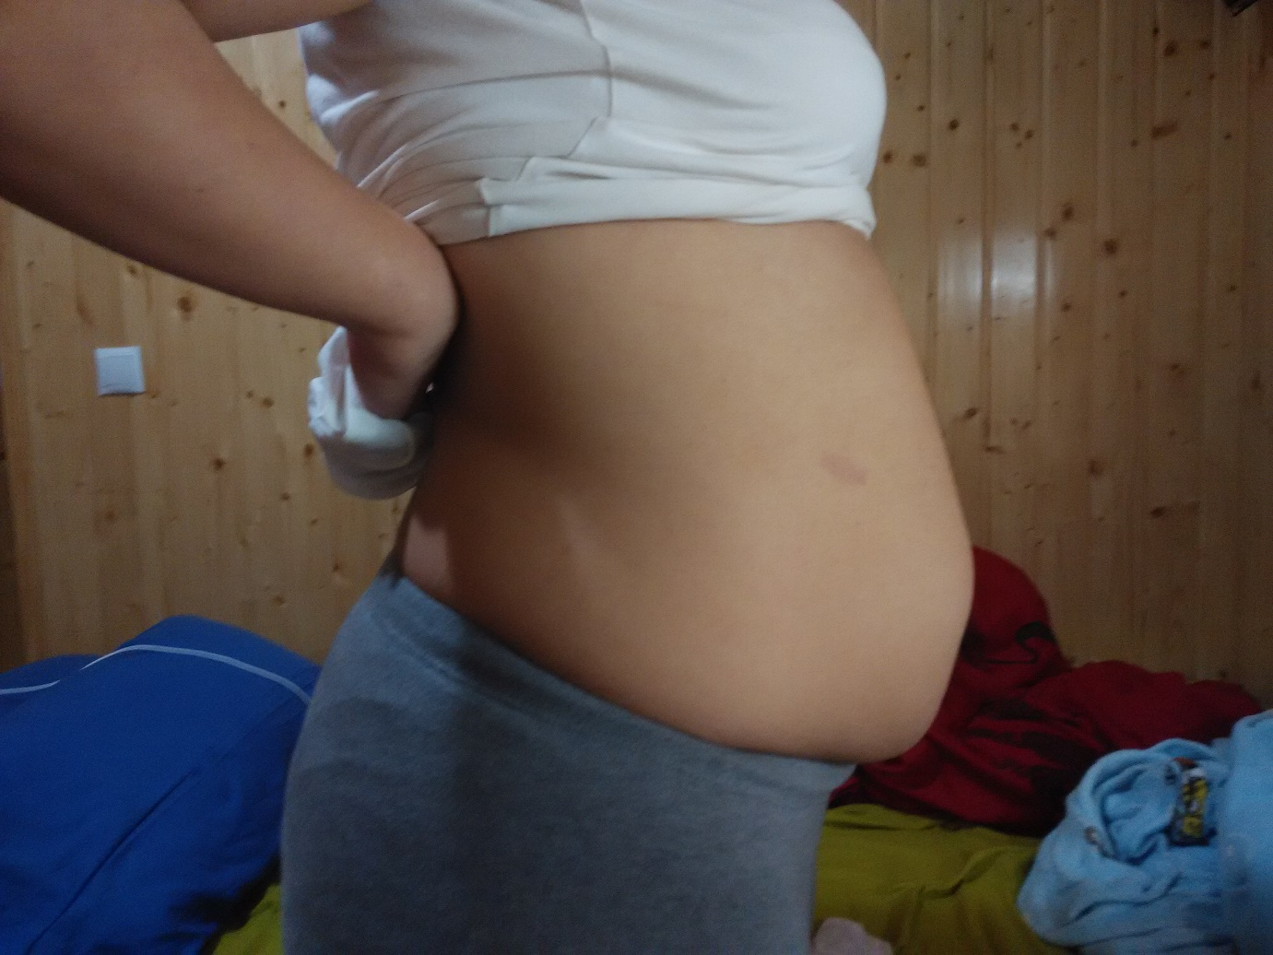
-3 Meses-

Slide 10
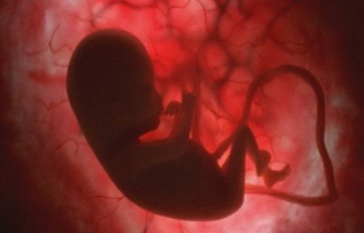
-3 Meses-

Slide 11
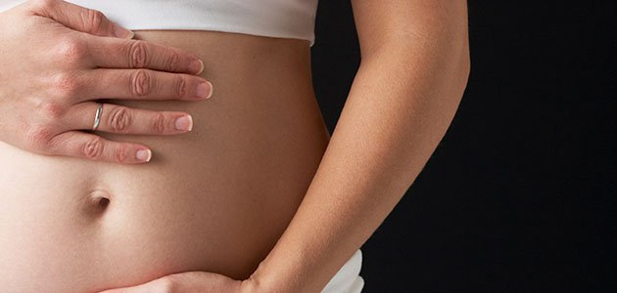
-3 Meses-

Slide 12

-4 Meses-
Ya han pasado cuatro meses y han sido los mejores de mi vida.
Ahora estoy empezando a sentir tus pataditas en mi barriguita a todas horas, es tu forma de comunicarte conmigo y eso me encanta…
Todavía no sabemos si serás una niña o un niño…

Slide 13
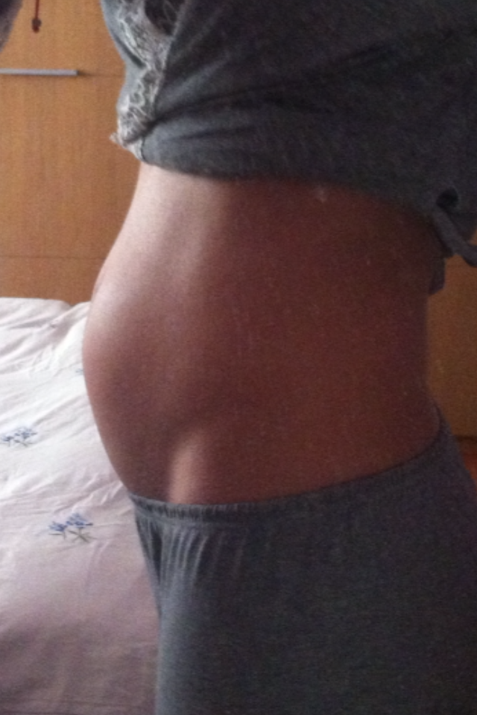
-4 Meses-

Slide 14
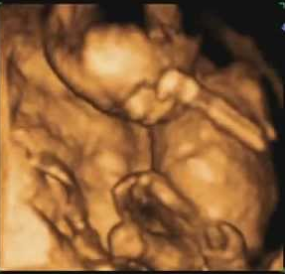
-4 Meses-

Slide 15
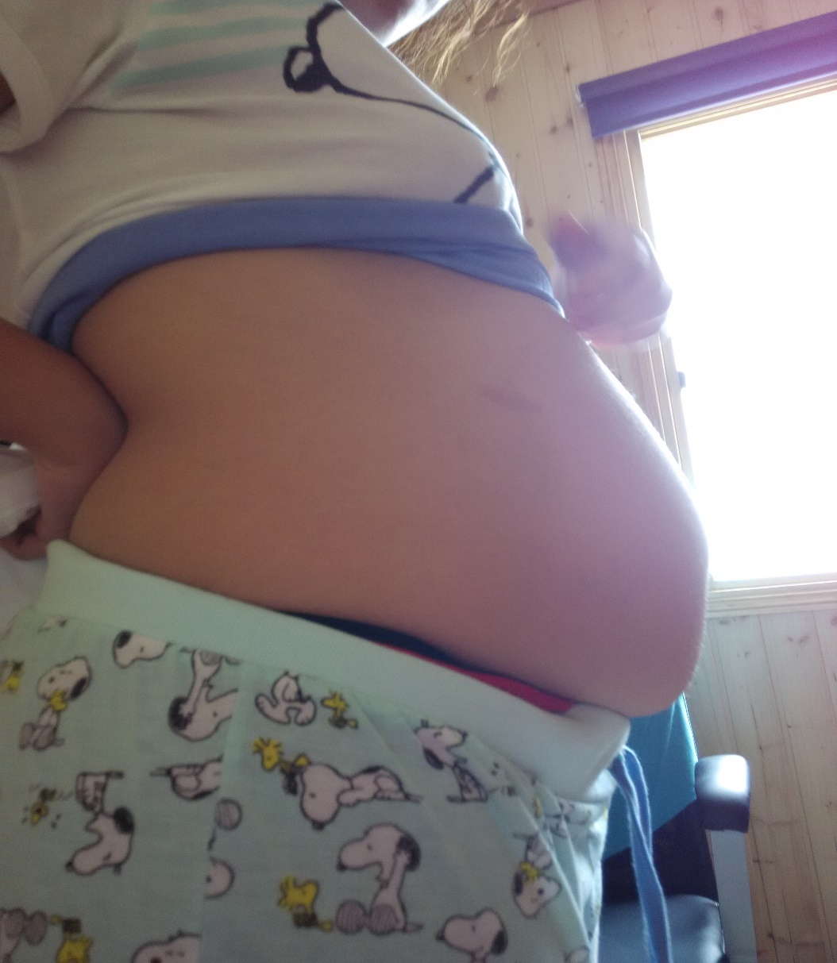
-4 Meses-

Slide 16
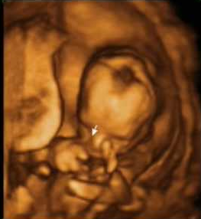
-4 Meses-

Slide 17

-5 Meses-
En este mes nos han confirmado que es un niño lo que estamos esperando…

Slide 18

-5 Meses-

Slide 19
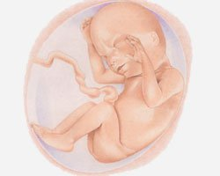
-5 Meses-

Slide 20
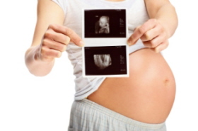
-5 Meses-

Slide 21
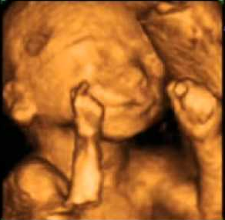
-5 Meses-

Slide 22
-6 Meses-
Ya han pasado 6 meses, ya va quedando menos para verte la carita, para que cojas mi mano por primera vez y para ver tus ojos abiertos observando el mundo que te espera…

Slide 23
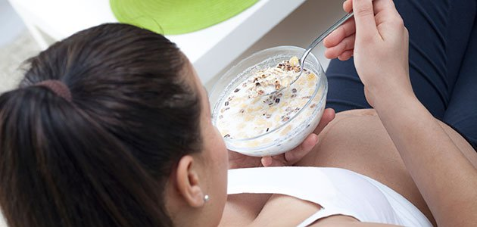
-6 Meses-

Slide 24

-6 Meses-

Slide 25
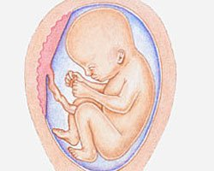
-6 Meses-

Slide 26
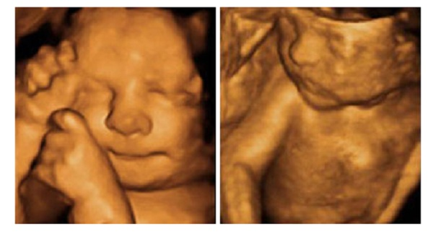
-6 Meses-

Slide 27
-7 Meses-
Empieza la cuenta atrás para verte nacer, y poder ver tu linda carita, y como me miras con tus ojitos…

Slide 28

-7 Meses-

Slide 29
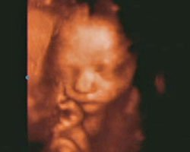
-7 Meses-

Slide 30
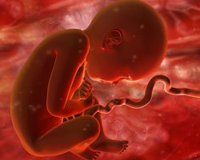
-7 Meses-

Slide 31

-7 Meses-
He pasado un verano con mucho calor…

Slide 32
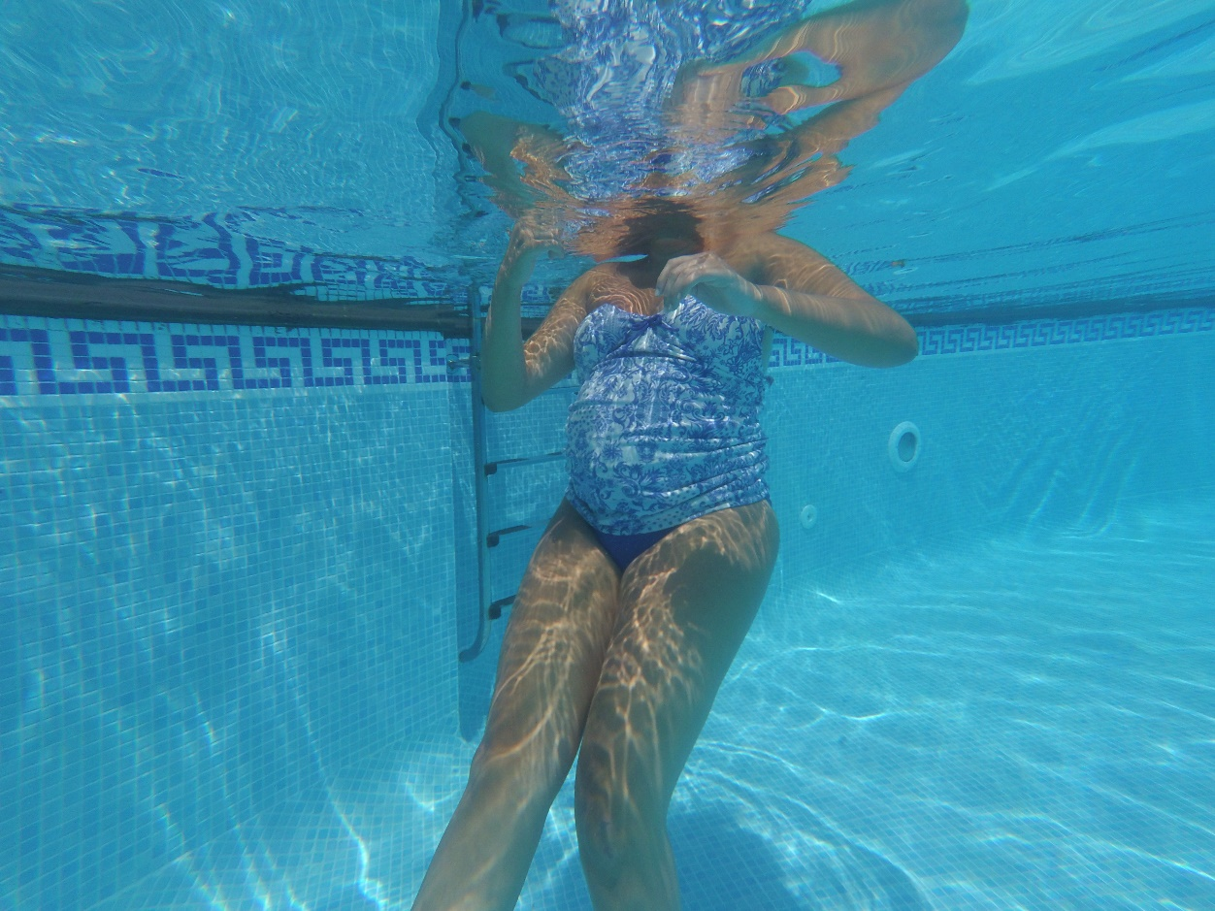
-7 Meses-

Slide 33


-7 Meses+3 semanas
Tenías tanta prisa por nacer rompiste la bolsa en la semana 33 pero los médicos no lo confirmaron hasta la semana 34.

Slide 34
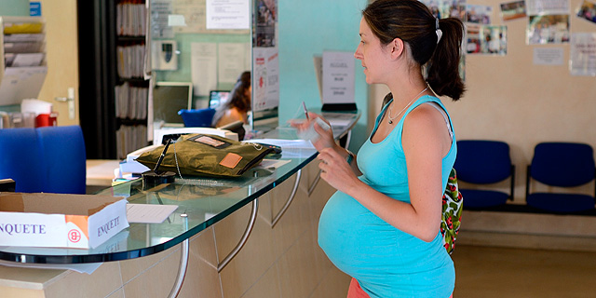
-7 Meses+3 semanas
El Domingo 19 de Julio ingrese en el hospital materno infantil.

Slide 35
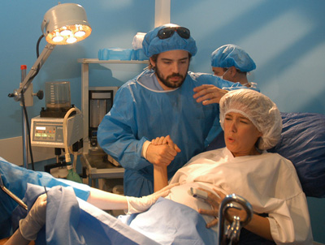
-7 Meses+3 semanas
Me bajaron a paritorio para provocarme el parto, lo llevé muy bien, y tuve paciencia para verte nacer y por fin naciste el
Martes, 21 de julio a las 17:30

Slide 36

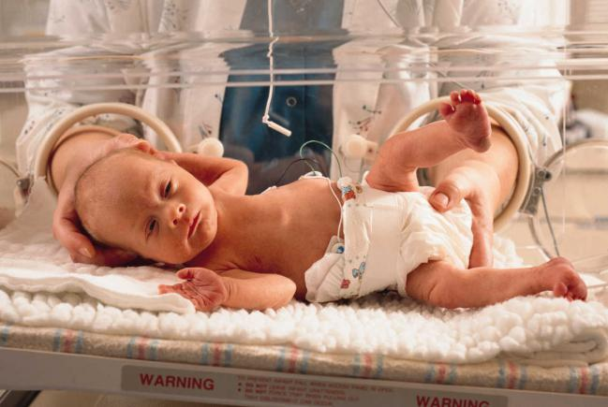
-7 Meses+3 semanas

Slide 37
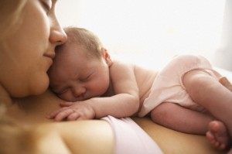
-7 Meses+3 semanas

Slide 38
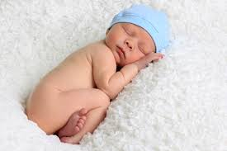
-7 Meses+3 semanas

Slide 39

-7 Meses+3 semanas

Slide 40
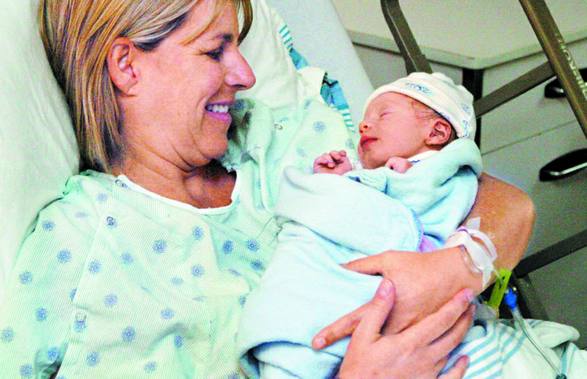
-7 Meses+3 semanas

Slide 41
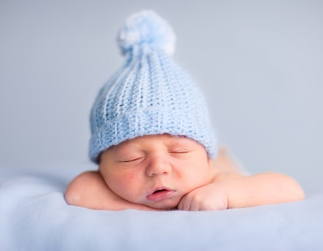
-7 Meses+3 semanas

Slide 42
-7 Meses+3 semanas

Slide 43
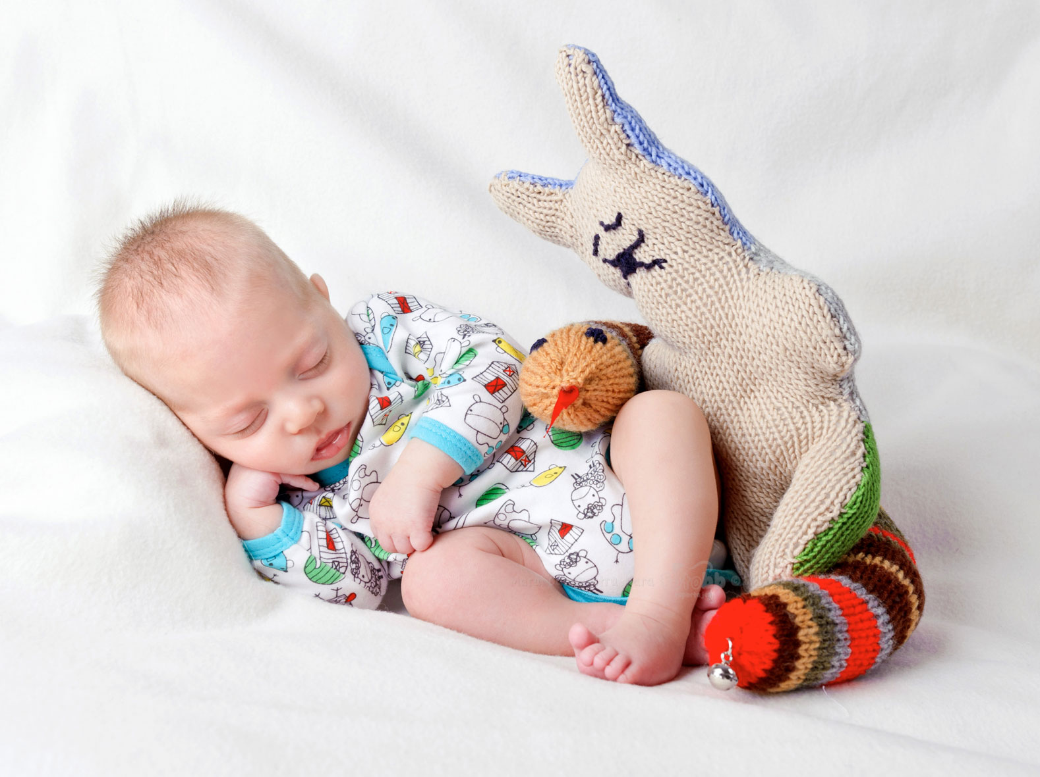


-7 Meses+3 semanas

Slide 44









¿Te ha gustado?
Puedes ver más entrando
Aquí
Además puedes recibir powerpoints en tu correo electrónico suscribiéndote aquí:
Esta presentación powerpoint ha sido creada y compartida única y exclusivamente para mispps.com

